Slide 1
Évaluation de l’impact de la recherche en 60 minutes
Marie-Claude Mailhot
Eve Richard
Avril 2015

Slide 2
Plan de la présentation
Historique à la BUL
Principes de base de la bibliométrie
Les altmetrics
La recherche en bibliométrie
Application de la bibliométrie
Conclusion

Slide 3
Historique à la BUL
D’où vient l’intérêt pour la bibliométrie à la BUL ?
Accès à l’outil InCites
Formation « Introduction à la bibliométrie » de Vincent Larivière
Abonnement à la base de données Scopus
Demandes ponctuelles venant de la communauté universitaire
Eve et MC sont mandatées pour suivre ce dossier
Participation à plusieurs webinaires, ateliers et congrès
Organisation d’une série de conférences sur l’impact de la recherche
Mise en place du noyau de compétence
Notes:
2012
Accès à l’outil InCites (Eve)
Participation au congrès ISSI (Montréal) (Eve)
Formation « Introduction à la bibliométrie » de Vincent Larivière offerte à l’ensemble des bibliothécaires
2013
Abonnement à la base de données Scopus
Demandes ponctuelles : professeur faculté de Droit, demande d’indice H, subvention de revue, évaluation de revue
Eve et M-C mandatées pour suivre de près ce dossier, donc participation à plusieurs webinaires : SciVal (2014), PlumX (2014), Altmetrics: Tools, tips and use cases (2014)
Participation à l’atelier Research Impact Metrics (Carleton University)
Organisation d’une série de conférences sur l’impact de la recherche (avec Pierre Lasou)
2014
Participation à la formation Scholarly Metrics Bootcamp (Vermont University)
Participation au congrès ISI (Leiden, PB)
Mise en place d’un noyaux de compétence officiel qui comprend 2 techniciennes et 3 bibliothécaires. Les objectifs du NC sont la création de pages web, veille et éventuellement une offre de service…

Slide 4
Concepts
Impact de la recherche
Apport social
Apport économique
Apport culturel
Apport pour la recherche
Bibliométrie
Brevets
Opinion d’expert

Slide 5
Principes de base de la bibliométrie
Biblos
Metron
« livre »
« mesure »
Bibliométrie
Analyse quantitative (méthodes mathématiques et statistiques) des publications, des auteurs et des références bibliographiques

Slide 6
Principes de base de la bibliométrie
Informetrics
Étude quantitative de toutes formes d’information
Scientometrics
Étude qui mesure et analyse la science, la technologie et l’innovation
Webometrics
Notes:
The science of webometrics (also cybermetrics) tries to measure the World Wide Web to get knowledge about the number and types of hyperlinks, structure of the World Wide Web and usage patterns
Scientometrics is the study of measuring and analysing science, technology and innovation.
Informetrics is the study of quantitative aspects of information.^{[1]} This includes the production, dissemination, and use of all forms of information, regardless of its form or origin. Informetrics encompasses the following fields

Slide 7
Niveaux de mesures bibliométriques
Auteur
Revue
Article
Notes:
Les auteurs peuvent être remplacés par des universités, départements, groupes de recherche, etc.
On parle beaucoup d’articles et de revues en bibliométrie parce que les outils pour trouver des données bibliométriques ont souvent uniquement compris des articles de revues scientifiques. Maintenant les choses évoluent grâce à l’engouement pour les metrics et google scholar.
Toutefois, nous ne parlerons que de ces 3 niveaux aujourd’hui.

Slide 8
Indicateurs d’impact par auteur
Nombre d’articles par auteur (production)
Nombre total de citations que ses articles ont reçus (impact)
Nombre de citations pour chacun de ses articles (impact)
Croisement entre la production et les citations:
L’indice H (le plus connu)

Slide 9
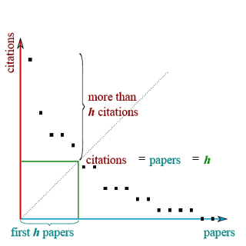
Indicateurs d’impact par auteur
La définition:
Un auteur a un indice h de x si x de ses publications ont reçu au moins x citations et si toutes ses autres publications ont reçu un nombre de citations plus petit ou égal à x
Notes:
L’indice H fait coïncider le nombre de publications avec le nombre de citations. Il a été penser pour éliminer les articles à fort taux de citations afin de permettre une meilleure comparaison entre chercheurs.

Slide 10
L’indice H : un indicateur vedette
Comment le calculer :
Établir la liste des publications
Établir le nombre de citations pour chacune des publications
Placer les publications en ordre décroissant de citation
Trouver le premier rang qui est plus grand que le nombre de citations lui correspondant. Dans notre exemple, il s'agit du rang 4
On obtient l'indice h en soustrayant 1 au rang trouvé à l'étape précédente. Dans notre exemple, l'indice h est de 3.
Rang | Nb de citations
1 | 132
2 | 25
3 | 13
4 | 2
5 | 0

Slide 11
L’indice H : un indicateur vedette
Exemple :
Ce chercheur a 2 articles cités chacun au moins 2 fois. H-index de 2.

Slide 12
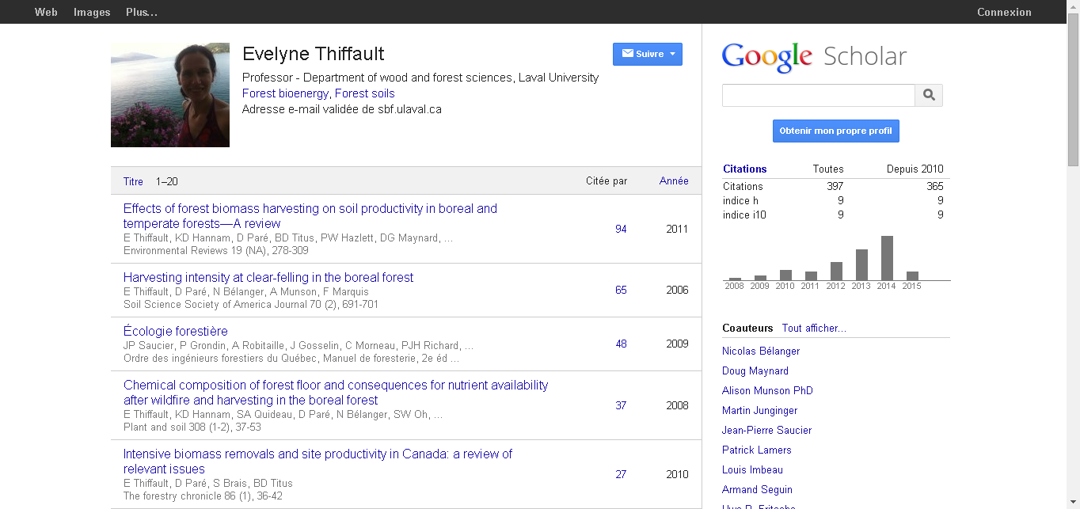
Indicateurs d’impact par auteur
Voici un exemple de données bibliométriques avec les trois outils principaux: Web of science, Scopus et Google Scholar via le logiciel gratuit Publish or Perish

Slide 13
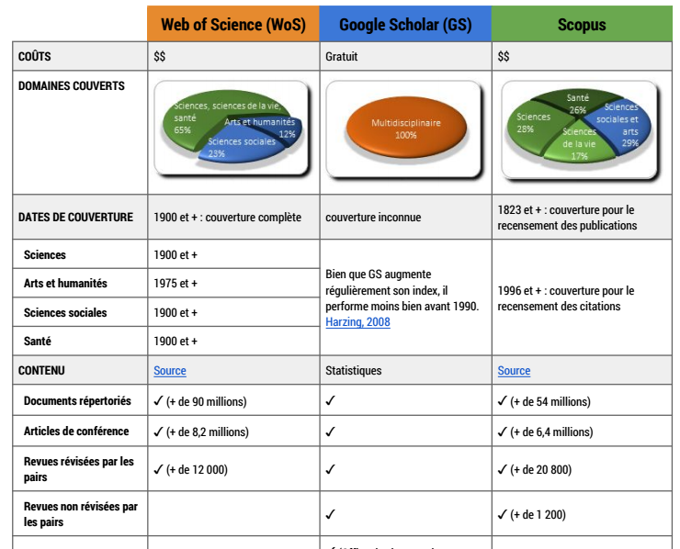
Indicateurs d’impact par article
Nombre de citations
Tableau récapitulatif des 3 outils principaux
Les outils complémentaires :
Données de citation via Crossref. Exemple :Springer Link
Science Direct présente des résultats qui viennent de Scopus. Exemple

Slide 14
Indicateurs d’impact par revue
Pourquoi mesurer l’influence d’une revue ?
Identifier les revues influentes, les plus citées et les incontournables d'un domaine.
Prendre une décision mieux éclairée concernant le choix d'une revue où publier.
Faire une meilleure gestion des abonnements et des collections de revues dans une institution d'enseignement et de recherche.

Slide 15
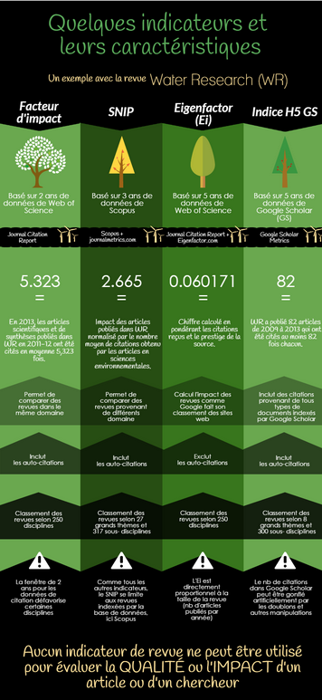
Indicateurs d’impact par revue
Exemple avec Journal citation report
Comparer quelques indicateurs de revue

Slide 16
Les limites des indicateurs basés sur les citations
On cite parce que :
C’est un article incontournable du domaine
Un contre-exemple
Copinage entre chercheurs
Etc.

Slide 17
Mesures alternatives : altmetrics
Une définition :
Les mesures alternatives de l’impact de la recherche, appelées « altmetrics », se distinguent des mesures traditionnelles en utilisant les données du web afin de quantifier l’influence des chercheurs ou des publications.
Les indicateurs permettant de compiler les mesures alternatives sont catégorisés comme suit :
Les mentions (blogue, Wikipédia)
Les téléchargements (Mendeley, CiteULike)
Les médias sociaux (Facebook, Twitter)
Les signets sociaux (Diigo, Delicious)
Notes:
Les altméerics sont considérés comme des mesures COMPLÉMENTAIRES aux mesures traditionnelles puisqu’elles mesurent différemment l’impact. Ce ne sont pas des mesures « alternatives » proprement dites.

Slide 18
Mesures alternatives : altmetrics
Les avantages
Rapidité de la mesure d'impact;
Généralement accessible gratuitement;
Diversité du format des publications évaluées;
Mesure la popularité d'un article scientifique auprès du grand public et de groupes professionnels;
Permet d'identifier dans les réseaux sociaux les recherches qui bénéficient d'un buzz;
Peut permettre d'identifier dans les réseaux professionnels des recherches novatrices.

Slide 19
Mesures alternatives : altmetrics
Les désavantages
Incertitude sur la nature de l'impact mesuré. On mesure quoi?
Incertitude quant à la validité de certaines mesures alternatives;
Mesure la popularité plutôt que la qualité d'une recherche;
Les outils qui mesurent les altmetrics sont parfois éphémères;
Obsolescence des mentions, téléchargements ou saisies;
Aucune uniformité quant aux mesures effectuées dans les outils.

Slide 20
Mesures alternatives : altmetrics
Les outils
Altmetric.com
Mendeley
ResearchGate
PLOS
Notes:
Altmetric.com : La fameuse "pastille" multicolore permet d’analyser l'influence d'un article selon différentes sources web: 8000 blogues, CiteUlike, quotidiens et plusieurs autres (dont les références dans Wikipédia). La pastille est disponible gratuitement sur de nombreux sites web d'éditeurs tels que SpringerLink, WileyOnline, Science Direct ainsi que sur la base de données Scopus.
ATTENTION : altmetric.com ≠ altmetrics.org
Altmetric.com produit également un top 100 des articles ayant reçu le plus d’attention sur le web en 2014 : http://www.altmetric.com/top100/2014/
Une application gratuite produite par Altmetric.com est également disponible. Elle permet d’obtenir une pastille pour un article repéré directement sur le web. Ne fonctionne que pour les articles ayant un DOI lisible par l’application. (voir exemple acétate suivante)
Mendeley : Outil gratuit de gestion de références bibliographiques et réseau social universitaire axé sur le partage de références et sur la discussion de groupe. Permet de connaître le nombre de fois qu'un article est sauvegardé dans une bibliothèque virtuelle d'un utilisateur mendeley. Ces utilisateurs sont classés par statut académique et par domaine de recherche. Mendeley est l'outil qui obtient le plus de corrélation entre la sauvegarde d'articles et les mesures de citations traditionnelles.
ResearchGate : Réseau social professionnel permettant au chercheur de créer un profil et de diffuser ses publications. Le nombre de consultations, téléchargements et citations sont disponibles pour chacun des articles. Ces indicateurs sont représentatifs du trafic interne de l'outil, sans être exhaustifs.
PLOS : Les articles publiés présentent une compilations de données altmetrics provenant de sources diversifiées ainsi que des données traditionnelles : Scopus, ISI Web of Science.

Slide 21
Mesures alternatives : altmetrics
Quelques exemples
Amounts of logging residues affect planting microsites: A manipulative study across northern forest ecosystems
Health in the sustainable development goals: ready for a paradigm shift ?
Do Altmetrics Work? Twitter and Ten Other Social Web Services
Notes:
Pour l’article de Scopus, effectuez une recherche avec Thiffault, Evelyne (voir numéro 4).
Pastille sommaire + information supplémentaire via le lien « Open report in new tab » .
Information sur Mendeley
Note : You may see different Mendeley readership counts in Altmetric for Scopus because that data isn't refreshed as frequently as the Mendeley readership statistics. The Mendeley readership statistics display current readership.
Pour l’article de Springer, il peut arriver que les données ne soient pas facilement repérables (comme c’est le cas ici). Si aucuns altmetrics ne sont disponibles pour un article donné, il n’y aura aucune information à ce sujet.
Pour l’article de PLOS, utilisez le bookmarklet « Altmetric it! » : http://www.altmetric.com/bookmarklet.php

Slide 22
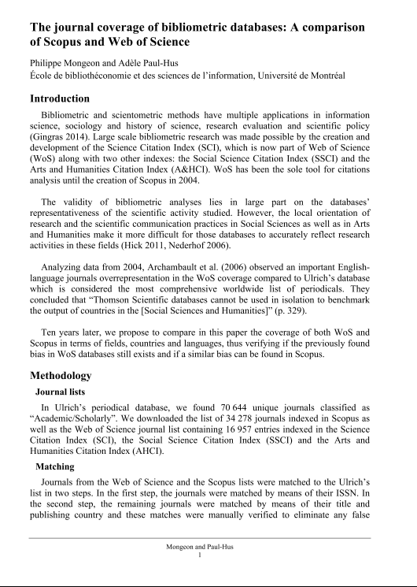
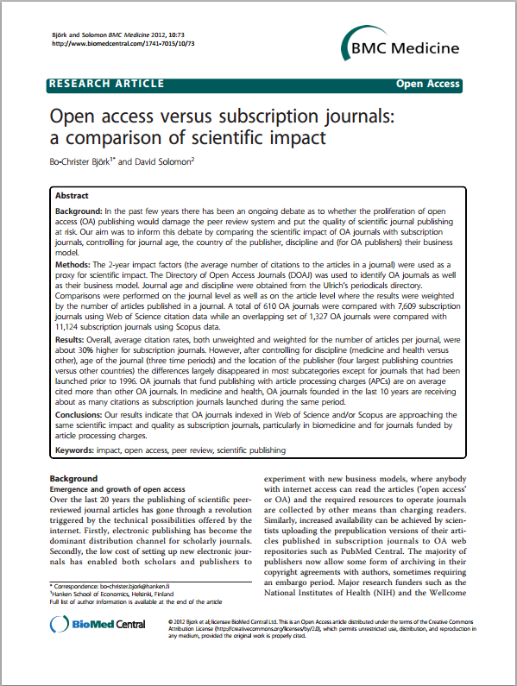
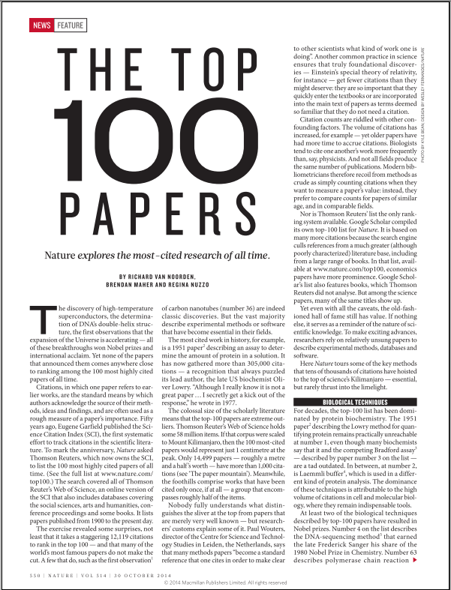
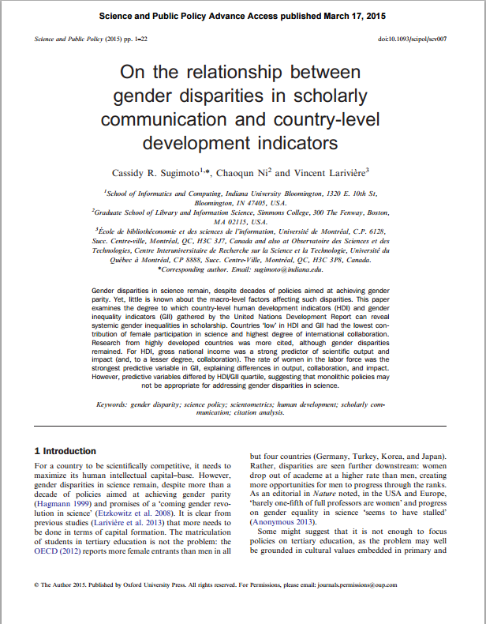
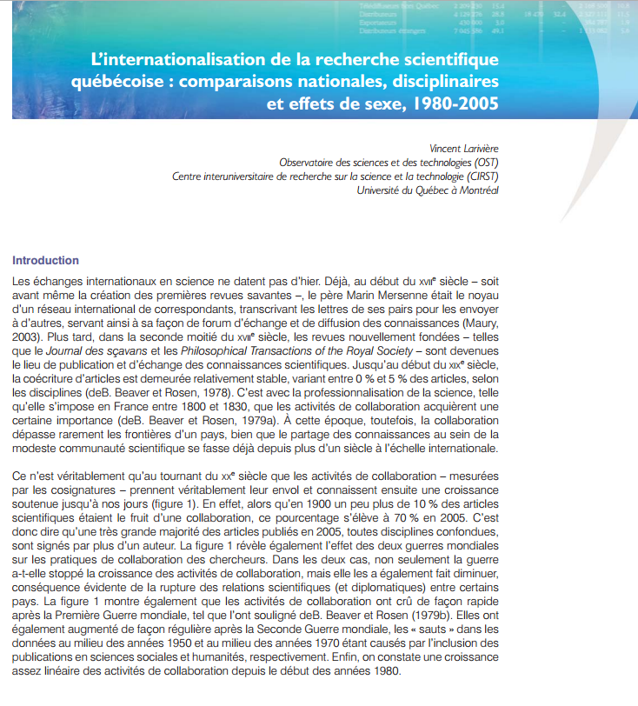
Recherche en bibliométrie
Quels types de recherche produit-on à partir des données bibliométriques ?
Quelques exemples…
Au Québec, 3 chercheurs se sont imposés sur la scène internationale :
Vincent Larivière (UdeM)
Yves Gingras (UQÀM)
Éric Archambault (consultant)
Notes:
Concrètement, à quoi ça sert la bibliométrie ?
Permet de mesurer l’impact scientifique à travers les publications :
Rapport sur l’Internationalisation de la recherche scientifique québécoise
http://www.stat.gouv.qc.ca/docs-hmi/statistiques/science-technologie-innovation/compendium-2007.pdf#page=63
Article qui dresse une comparaison de la couverture des revues incluses dans Web of Science et Scopus
Article qui analyse l’impact scientifique des revues en accès libre et celles avec abonnement
http://www.biomedcentral.com/content/pdf/1741-7015-10-73.pdf
Article qui dresse le portrait des habitudes de publications selon le genre et le pays http://spp.oxfordjournals.org/content/early/2015/03/16/scipol.scv007.full.pdf+html
Article qui dresse le Top 100 des articles les plus cités (de tous les temps)

Slide 23
Applications de la bibliométrie en Bibliothèque
Gestion des collections
Eigenfactor costeffectiveness
Cited reference search
Curriculum de chercheur et des doctorants (données significatives)
Formation sur « augmenter la visibilité des chercheurs »

Slide 24
Conclusion
La bibliométrie : tendance ou dossier majeur ?
Les prochaines étapes du noyau de compétence
Personnes-ressources :
Philippe Boisvert
Josée Dessureault
Karine Langevin
Marie-Claude Mailhot
Eve Richard
Notes:
La bibliométrie : tendance ou dossier majeur ?
La bibliométrie existe depuis plus de 50 ans et a su s’imposer auprès des bibliothèques nord-américaine depuis une quinzaine d’années
Cette discipline est désormais enseignée à l’EBSI
Plusieurs professeurs et doctorants doivent désormais fournir des données bibliométriques lors de demandes de subventions, de titularisation, promotion, etc. C’est pourquoi la BUL reçoit de plus en plus de demandes à cet effet
Les prochaines étapes du NC :
maintenir une cellule de la veille sur les nouvelles tendances et publications.
pages web sur la bibliométrie et les mesures d’impact
offre de service éventuelle lorsque la restructuration sera complétée
Personnes-ressources :
Philippe Boisvert
Josée Dessureault
Karine Langevin
Marie-Claude Mailhot
Eve Richard

Slide 25
Merci

Slide 26
Résumé de la présentation
Évaluation de l’impact de la recherche en 60 minutes:
Il nous fait plaisir de vous convier à l’avant-dernière conférence qui aura pour titre L’évaluation de l’impact de la recherche en 60 minutes.
Pour nous en parler, nous avons invité Marie-Claude Mailhot et Eve Richard, membre du Noyau de compétence sur l’impact de la recherche. Elles vous feront un bref historique de la bibliométrie à la BUL, ainsi qu’un tour d’horizon sur les principes de base et les outils utilisés. Elles présenteront également les mesures d’impact alternatives et quelques applications pratiques en bibliothèques universitaires.

